Slide 1
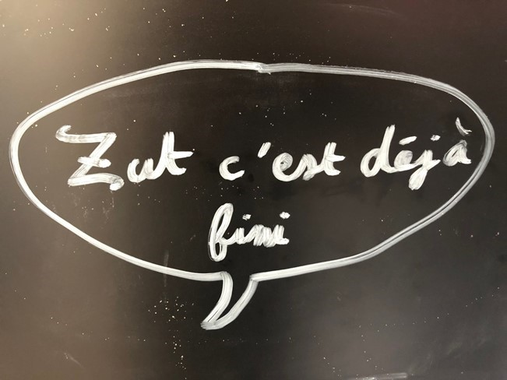
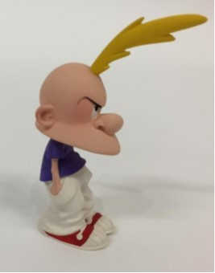
Quoi de neuf à l'Ecole du Parc ?
Juin 2022
Moi, je préfèrais “Youpi, l’école est finie”….
Les dernières nouvelles avant les vacances …

Slide 2
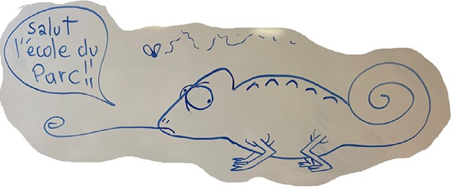
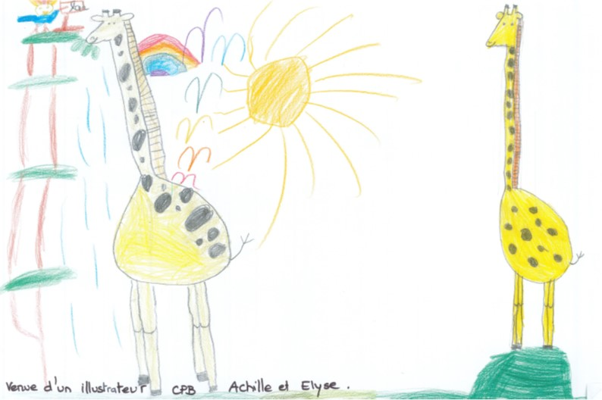
Venue d’un illustrateur à l’école du parc!
Vendredi 11 mars, Mathieu Delbreil (illustrateur) est venu à l’école du Parc pour nous parler de son métier.
Tout au début de l’atelier, il nous a présenté son portfolio, c’est un dossier contenant ses ébauches et ses dessins. Il reçoit par exemple très souvent des commandes du magazine Astrapi !
Tout au début de l’atelier, il nous a présenté son portfolio, c’est un dossier contenant ses ébauches et ses dessins. Il reçoit par exemple très souvent des commandes du magazine Astrapi !
Il nous a également montré les dessins qu’il avait commencés pour les élèves de CP qui ont gagné l’année dernière le concours « Lire-égaux » !
Nous étions très contents !
Ensuite, il nous a proposé d’apprendre à dessiner des animaux ! La maîtresse a tiré au sort la girafe et Mathieu nous a guidé pas à pas ! Les dessins étaient magnifiques !
Pour finir, nous avons appris à dessiner un caméléon !
C’était une journée trop chouette ! On a adoré !
Elyse et Achille CPB

Slide 3
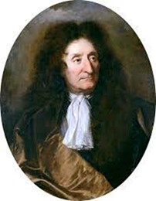
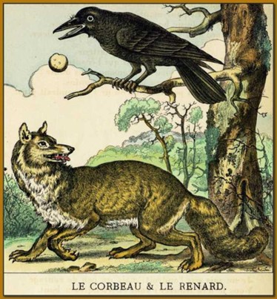
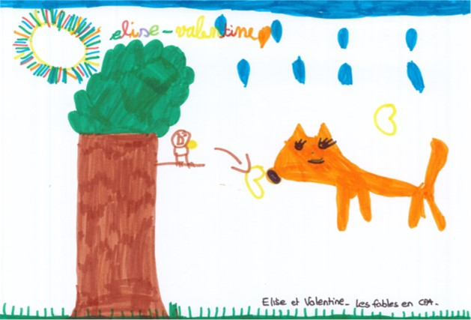
Les Fables de La Fontaine en CP
Nous sommes Elise et Valentine de la classe de CPA et en ce moment, nous apprenons « Le corbeau et le renard » de Jean de La Fontaine.
Jean de La Fontaine est né en 1621 et est mort en 1695. Il était écrivain et il a écrit de nombreuses fables comme « La cigale et la fourmi », « Le lièvre et la tortue », « La grenouille qui veut se faire aussi grosse que le bœuf », « Le lion et le rat »...
Il a vécu à l’époque de Louis XIV (le Roi soleil), mais il vivait à l’écart de la cour royale.
Sais-tu ce qu’est une fable ?
Une fable est une courte histoire où les personnages sont souvent des animaux qui agissent et parlent comme des humains. Elle commence ou finit avec une morale, c’est à dire une phrase qui résume la leçon à retenir de l’histoire.
Elise et Valentine CPA

Slide 4
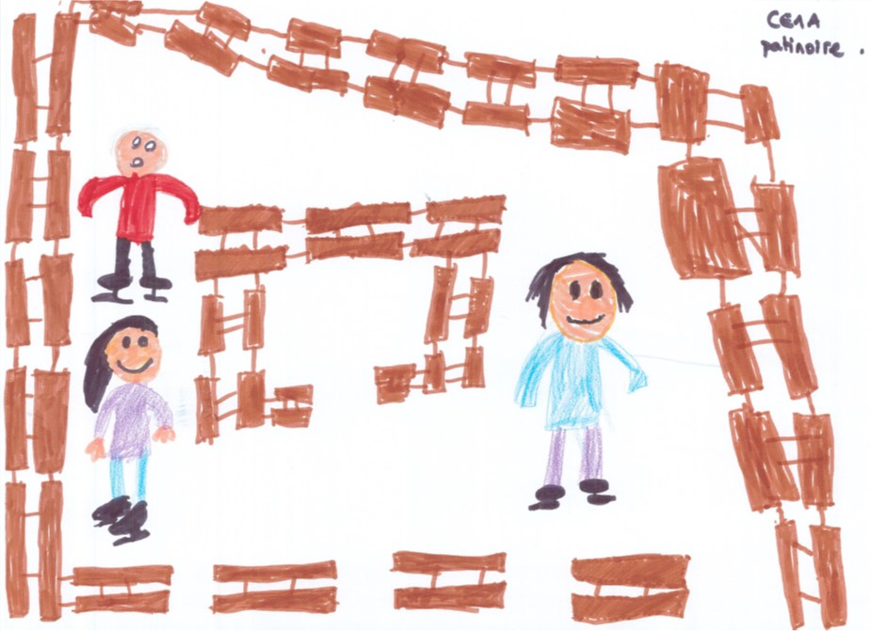
La patinoire en CE1
Nous sommes Alexandre et Kayim de la classe de CE1A et nous avons eu la chance de pouvoir profiter de la patinoire de Suresnes le lundi 13 décembre !
Tout d’abord pour se rendre à la patinoire il ne faut surtout pas oublier ses gants !
Nous avions donné notre pointure à la maîtresse pour que les animateurs de la patinoire puissent préparer tous les patins pour notre classe ! Nous avions également un casque !
Sur la patinoire, nous avons reçu des consignes de sécurité et nous avons pu commencer à essayer de nous déplacer sur la glace, en se tenant au bord de la patinoire ou en se tenant aux poignées d’un petit scooter de glace ou bien tout seul si on était plus à l’aise !
« Nous avons adoré cette sortie, beaucoup de camarades sont tombés mais on a beaucoup rigolé et nous nous sommes bien amusés ! »
Alexandre et Kayim

Slide 5
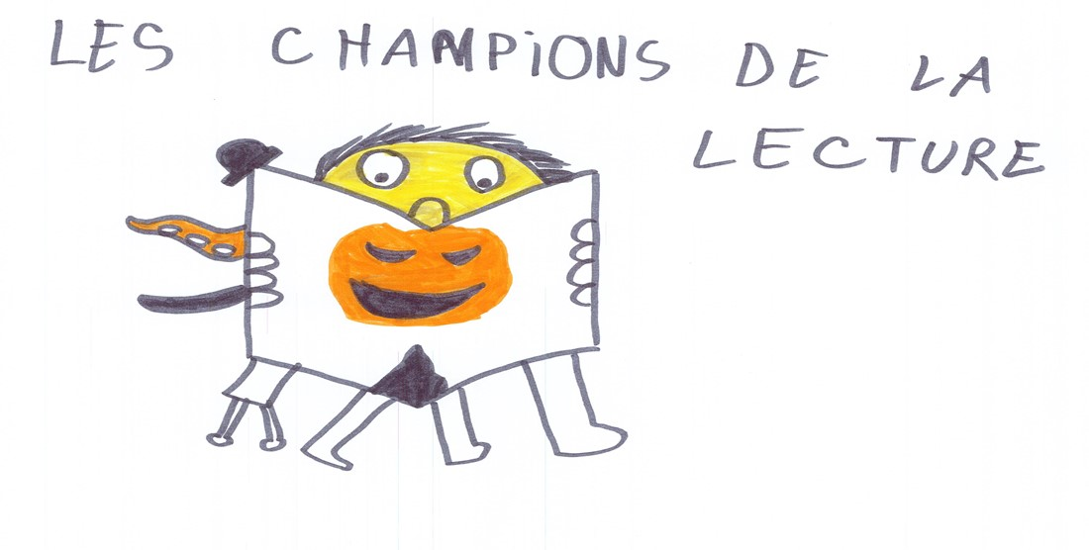
Nous sommes Netanel et Alexis de CM2 et nous allons vous raconter notre projet des petits champions de la lecture.
Le maître nous a présenté le concours, il s’agit de lire à voix haute le mieux possible avec le ton et de manière fluide, le passage d’un livre.
A la suite de cela, nous avons tous voté pour cinq personnes. Les cinq meilleurs sont qualifiés pour le grand concours !
Dans notre classe : Elena, Luca, Victoire, Adrien et Noé ont été sélectionnés.
Le concours a été serré mais Elena et Victoire ont été choisies pour la finale.
A la fin de cela, Elena l’emporte avec trois points de plus ! Félicitations à elle !
« J’ai vraiment trouvé ça chouette de lire devant tout le monde, c’est impressionnant mais quand on réussit, quelle fierté ! » Alexis
« J’aurais vraiment aimé être en finale pour que ma famille soit fière de moi, mais je retenterai ma chance ! » Netanel CM2

Slide 6
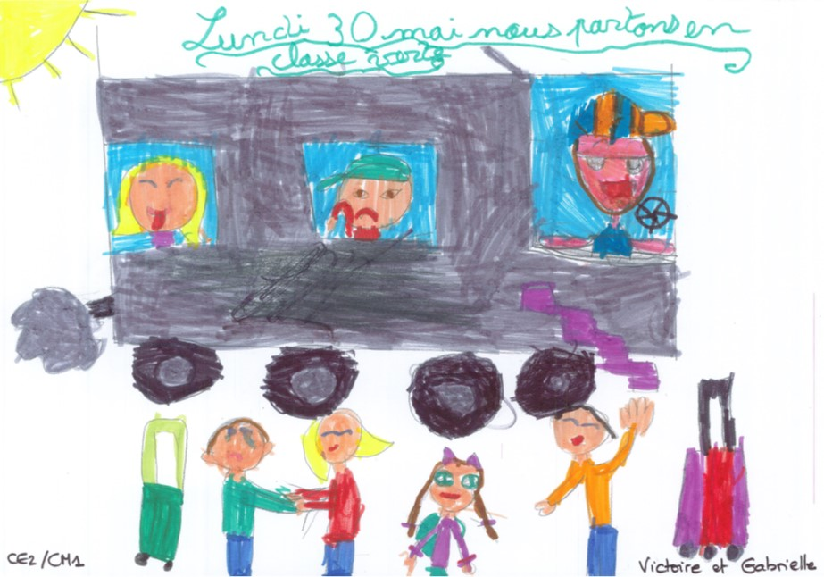
La classe verte
Nous sommes Gabrielle et Victoire de CE2/CM1 et nous allons vous parler de notre classe verte.
Nous allons partir avec notre maîtresse à Espalion dans l’Occitanie du 30 mai au 3 juin, nous partons également avec la classe de CM1B.
Nous partons le 30 mai à 6h30 du matin et le voyage en car durera 8 heures ! Heureusement des stops et une visite sont prévus !
Durant cette classe verte, nous allons faire des visites : des châteaux notamment comme celui de Calmont. Nous allons également faire une randonnée sur les chemins de Compostelle durant environ 4 heures nous allons parcourir 21 kilomètres.
Des animateurs seront présents pour aider nos maîtresses et nous proposer des animations le soir ainsi qu’une boum jeudi soir !!!
Nous avons tellement hâte d’y être !!!!
Gabrielle et Victoire CE2/CM1

Slide 7
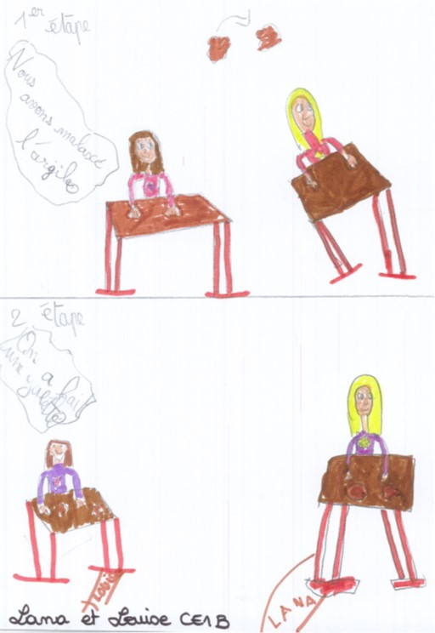
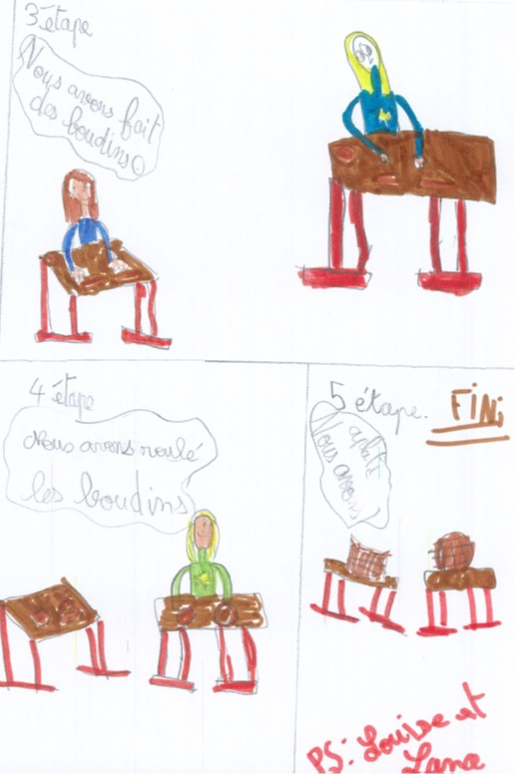
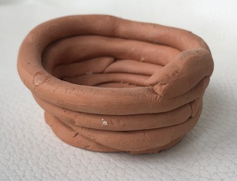
La poterie en CE1B
Nous sommes Lana et Louise de la classe de Véronique de Nadaï et nous avons fait de la poterie avec notre maîtresse.
L’objectif était de fabriquer un pot en argile comme à la Préhistoire.
Nous avons débuté l’activité en malaxant l’argile pour que la terre devienne plus souple, ensuite nous avons pris un morceau d’argile que nous avons aplati pour former une galette.
Avec un autre morceau, nous avons formé un colombin ( c’est à dire un boudin) que nous avons enroulé sur la galette puis lissé avec la main.
Le pot fabriqué, il ne restait plus qu’à le décorer, pour cela nous avons utilisé un cure-dent. Certains ont fait des petits trous, des graphismes de toutes sortes.
Cette activité nous a
beaucoup plu !
Merci maîtresse !!!!
Lana et Louise CE1B

Slide 8
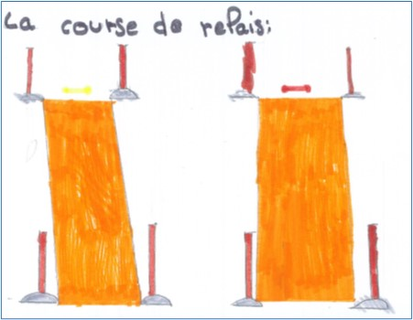
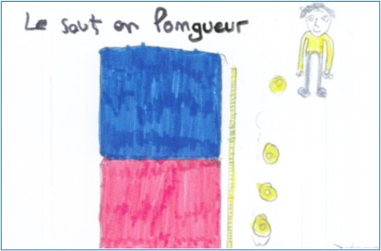
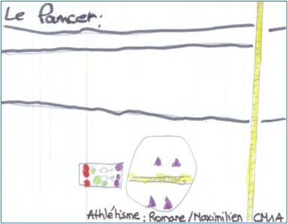
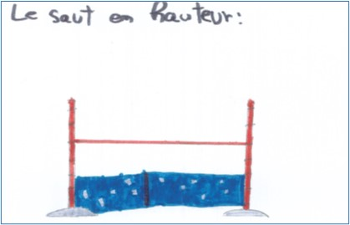
L’athlétisme
Nous sommes en CM1A et nous allons faire de l’athlétisme avec notre animateur sportif Mathieu.
Depuis le début des séances, nous nous rendons en car au gymnase des Raguidelles et nous faisons plusieurs activités : le saut en hauteur, la course avec des obstacles, le lancer (le vortex et la balle), le saut en longueur et la course de relais.
A chaque séance, Mathieu nous propose des ateliers différents afin de participer à toutes les activités.
Ainsi nous pourrons être prêts pour le triathlon de fin d’année si la rencontre peut avoir lieu.
« Moi, j’aime bien les sauts et les courses, c’est très dynamique et les ateliers changent souvent » Romane
« Moi, j’aime bien mais je dois continuer à m’entraîner car je ne suis pas fort dans toutes les activités ! »
Maximilien CM1A

Slide 9
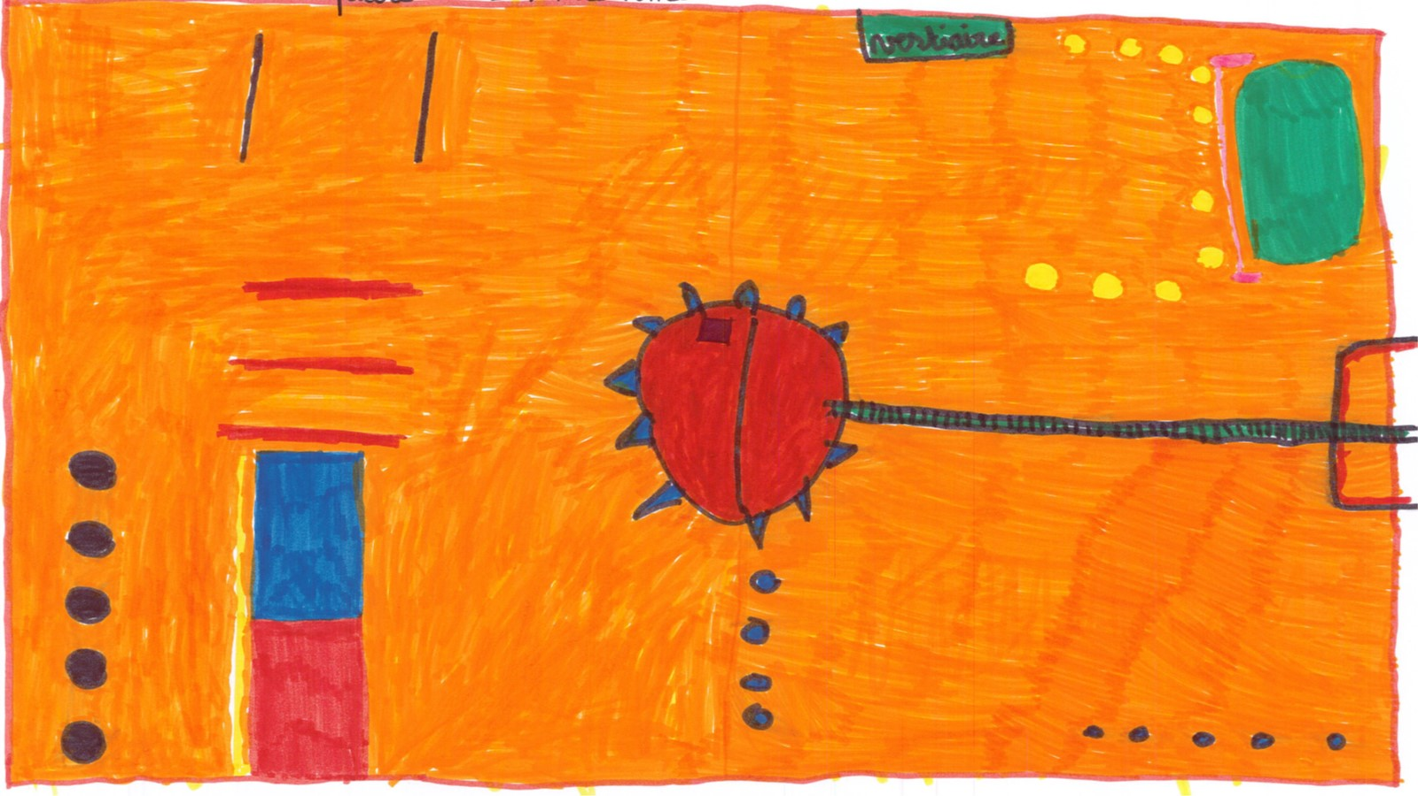
L’athlétisme bis!
Tous les jeudis, nous faisons de l’athlétisme avec notre maîtresse Madame Lozachmeur et c’est vraiment super !
Nous commençons toujours par un petit échauffement, on court, et ensuite on échauffe différentes parties du corps : coudes, poignets, chevilles…
Ensuite, nous faisons différents ateliers et notre maîtresse avec l’intervenant nous rappellent les consignes de sécurité.
Nous formons des groupes: groupe lancer, groupe saut en hauteur, groupe saut en longueur.
Les élèves sont répartis dans chaque groupe et le travail peut commencer !
Souvent nous travaillons en duo : un lance par exemple et l’autre lui indique à combien de centimètres ou de mètres il a lancé.
Nous aimons beaucoup ces activités car ça fait du bien de sortir pour se rendre au gymnase des Raguidelles !
Manon et Baptiste CE2

Slide 10
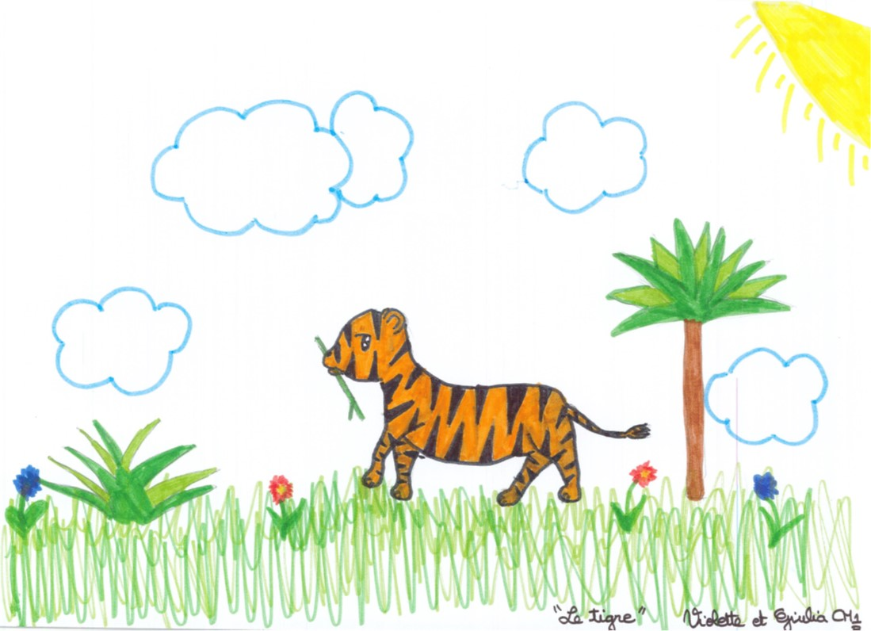
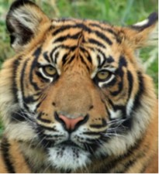
Le tigre
Le tigre vit en Asie. On le trouve dans la jungle en plaine et en montagne.
C’est le plus grand félin de la planète. Il mesure en moyenne 3 mètres de long. Son pelage roux rayé de bandes noires est un excellent camouflage !
Il peut ainsi attaquer ses proies par surprise.
Le tigre a une très bonne vue. Il chasse seul et à la tombée de la nuit.
Il tue sa proie d’un coup de patte puissant et lui transperce la gorge avec ses crocs.
C’est aussi un très bon nageur !
Le tigre est carnivore, il chasse de grosses proies .
La tigresse met bas de un à six petits. Elles les allaite pendant huit semaines environ et elle les élève pendant deux ans.
Le mâle ne participe pas à l’éducation des jeunes.
Violette Giulia CM1B

Slide 11
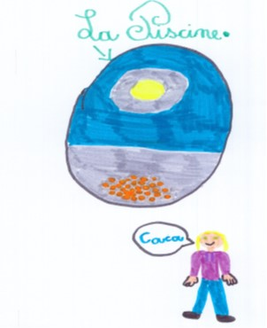
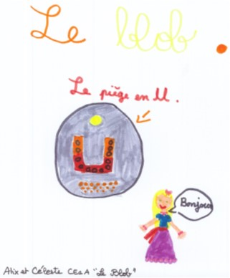
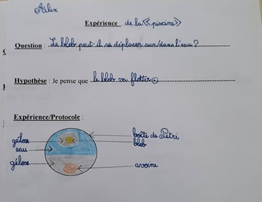
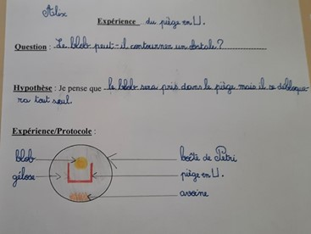
Les expériences avec le blob
Nous avons travaillé sur la démarche expérimentale.
Il s’agit de se poser des questions et d’inventer une expérience pour pouvoir y répondre. Par exemple, nous nous sommes demandés si le Blob était capable de se déplacer sur l’eau…
Expérience du piège en U :
Nous avons fait un piège en forme de U en Lego pour le blob pour voir s’il était capable de contourner un obstacle ou aller dans le mur. La première fois le blob a triché et il a franchi le mur pour atteindre son avoine ( sa nourriture).
Nous avons refait l’expérience en mettant du feutre sur les légos car c’est un répulsif pour lui et là le blob a été bloqué, il est reparti en arrière pour expérimenter d’autres chemins et il a fini par trouver le chemin menant à l’avoine.
Alix et Céleste CE1A
Expérience de la piscine : le blob nage t-il ? Flotte t-il ? Coule t-il ?
On a fabriqué une petite île sans avoine et une petite île avec avoine avec de l’eau autour.
Le blob a flotté, il a tenté sa chance dans toutes les directions et a fini par trouver où se trouve l’avoine et la rejoindre.

Slide 12
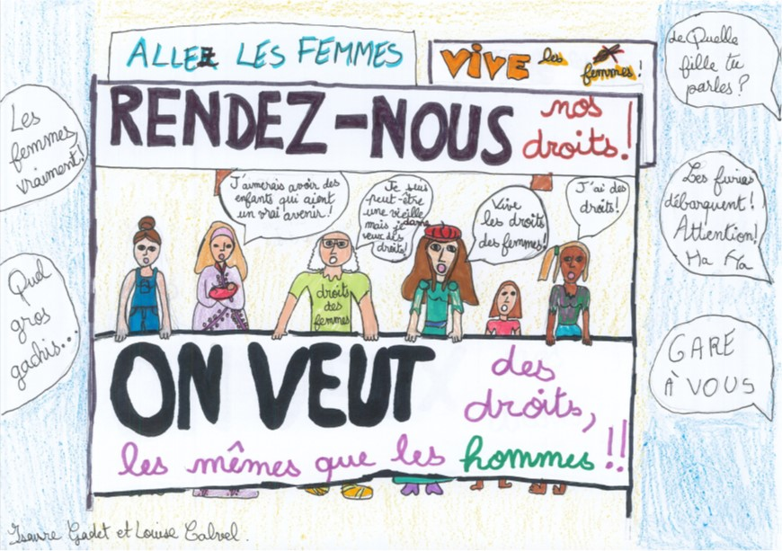
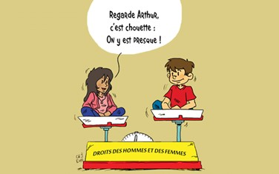
La journée des droits de la femme
Nous sommes Isaure et Louise de la classe de CM1/CM2 et nous voulions vous parler de la journée des droits de la femme.
Cette journée se déroule chaque 8 mars, elle a pour but de faire entendre les revendications en matière d'égalité des genres, et de lutte contre les violences faites aux femmes.
Officialisée en 1977 par l'Organisation des Nations Unies, cette journée couvre plusieurs événements à travers le monde avec comme objectif de célébrer les avancées des droits des femmes.
Mieux comprendre les droits des femmes permet d’expliquer qu’il est possible ensemble de changer des choses et de faire progresser leurs droits dans le monde pour qu’elles puissent choisir leur façon de vivre et de s’épanouir en toute liberté.
Travailler à l’école sur l’égalité Filles-Garçons permet de nous faire comprendre que peu importe notre sexe, nous sommes tous égaux !
Isaure et Louise CM1/CM2

Slide 13
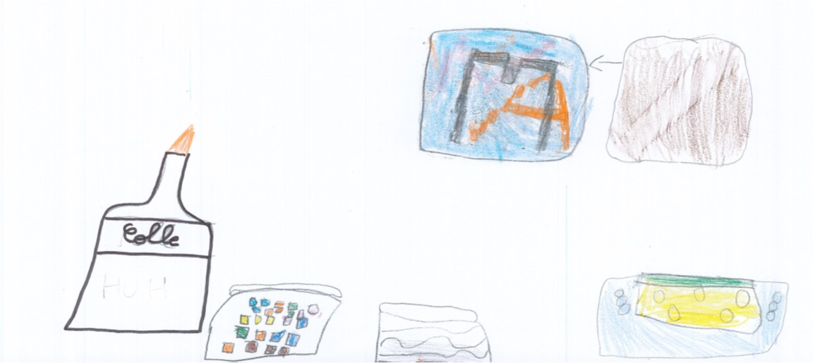
La mosaïque
Nous sommes en CE1A dans la classe d’Adeline Duclay et nous avons fait de la mosaïque, c’est magnifique !
Pour commencer une mosaïque, vous aurez besoin d’une petite plaque de bois, de la colle, des tesselles, de la poudre et de l’eau pour faire les joints. Il vous faudra également une éponge.
Avec ce matériel rassemblé, vous pourrez commencer par placer vos tesselles sur la planche de bois pour former un dessin et les coller.
Ensuite vous laissez sécher ! Une fois sec, vous mélangez la poudre et l’eau pour former une pâte qui servira de joint. Répartissez bien cette pâte entre chaque tesselle et passez une éponge humide pour retirer l’excédent puis laissez sécher le joint.
Voilà votre belle mosaïque est terminée !
Nous avons adoré cette activité, c’était la première fois que nous faisions cela et c’est vraiment génial, merci maîtresse !
Mathis et Noam CE1A

Slide 14
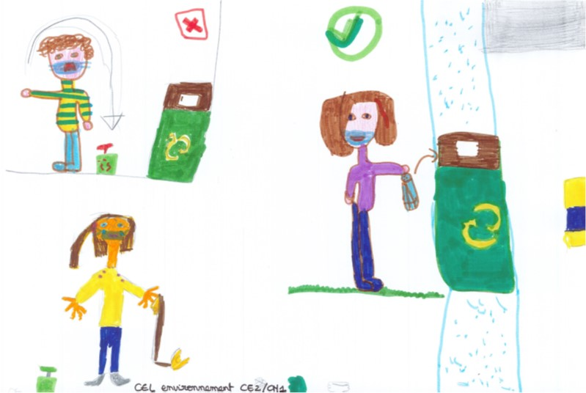
CEL environnement
Nous sommes Gabrielle et Victoire de la classe de CE2/CM1 et nous allons vous parler du CEL environnement.
Nous avons eu la chance de pouvoir profiter de cet atelier. Il est dirigé par Virginie et elle nous a appris beaucoup de choses sur le respect de l’environnement.
Hier, nous sommes allées faire une sortie ramassage de déchets dans notre école et le constat était bien décevant !
Nous avons collecté énormément de déchets… beaucoup de papiers de goûter, de gourdes de compote vides, des masques... nous étions vraiment très tristes de voir autant de déchets dans notre école alors que c’est si facile de la garder propre en suivant quelques consignes.
Il y a des poubelles ! Utilisez-les ! Il y en a même une spécifique pour collecter les gourdes de compote !
Respectez notre école c’est respecter notre planète et notre futur ! Mais aussi avoir du respect pour la personne qui nettoie. Pensez-y !
C’est tellement important !
Gabrielle et Victoire J CE2/CM1

Slide 15
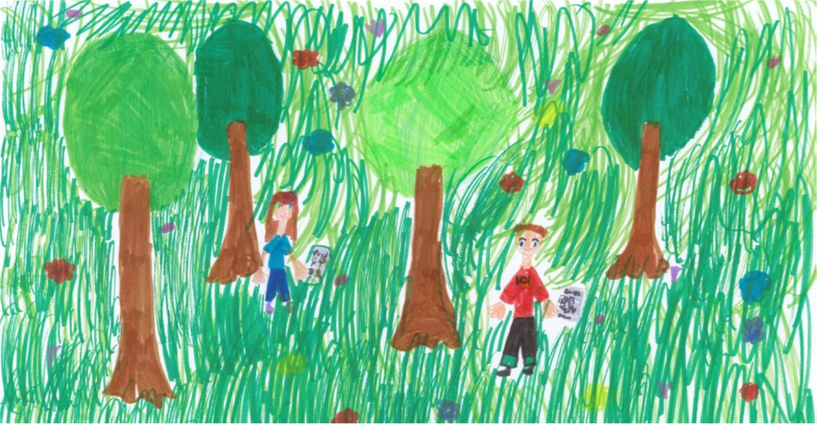
CEL environnement bis!
Nous sommes en CE2 et nous faisons un projet environnement avec Madame Teulet- Lagrange.
Nous apprenons à prendre soin de la nature et à économiser les ressources de la planète comme l’eau, l’électricité… mais aussi à mieux connaître la nature, les arbres, les végétaux...
Nous sommes allés dans le parc pour prendre des empreintes d’écorce d’arbre mais également de feuilles afin de mieux les connaître.
Ainsi, nous avons reconnu : le marronnier, le chêne, le bouleau grâce à une application qui nous aidait à identifier les arbres.
Nous avons également appris à fabriquer une éponge avec des vieux vêtements et un métier à tisser, cela permet de recycler les matières et éviter le gaspillage.
Nous avons aussi fabriqué un calendrier qui répertorie mois par mois les fruits et légumes afin de bien respecter la saisonnalité, c’est à dire apprendre à manger les produits quand c’est la saison.
Manon et Margaux CE2

Slide 16
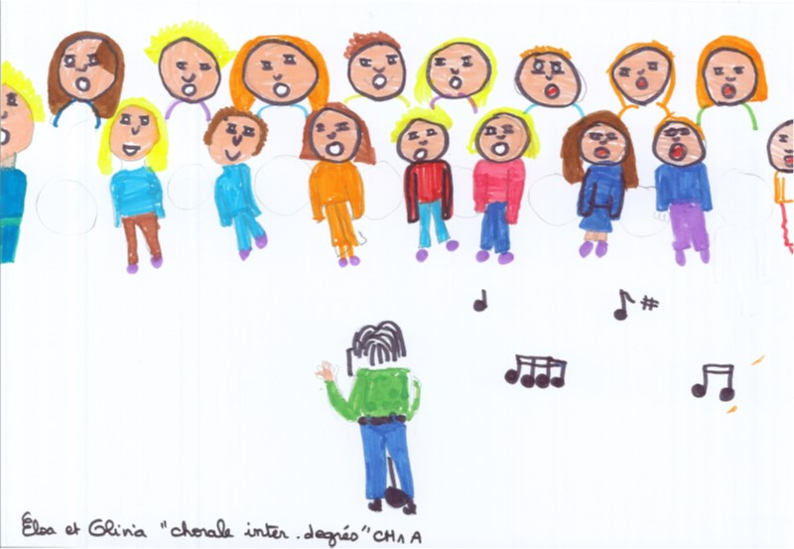
La chorale inter degrés
Nous sommes Elsa et olivia de CM1A et nous participons à la chorale inter degrés avec le collège Henri Sellier.
A l’aide de notre dumiste Gabriella, nous avons appris plusieurs chants et elle nous guide et nous accompagne au piano.
Nous chantons : Heureux qui comme Ulysse, vois sur ton chemin, ; ode à la joie en français et en allemand, l’air de papa Guenon, aux Champs Elysées , la conquête du paradis.
Un répertoire très varié !
Nous avons commencé à répéter au début de l’année et le grand soir du spectacle approche ! Nous avons fait une répétition avec le collège afin d’être bien prêts !
Nous sommes impatientes de montrer ce beau spectacle, pour lequel nous avons beaucoup travaillé, à nos familles !
Elsa et Olivia CM1A
Reporters et journalistes : les enfants de l'Ecole du Parc
Rédactrice en chef : Sabrina Bugnot-Appino
Mise en page : Alice Bouet – ten Brink

